Slide 2
বিসমিল্লাহির রাহমানির রাহিম

Slide 3
Mohanagar Ideal School and College
Online Class for Business Studies
Lesson:- 2
Accounting,
by- Monoar Hossen Chowdhury
B.Ed (NAEM), M.B.S (Accounting), B.B.S (Honors)

Slide 4
Accounting

Slide 5
স্বাগতম

Slide 6
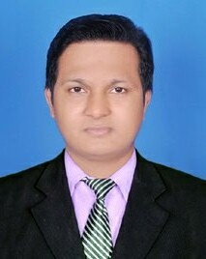
পাঠ পরিচিতি
শিক্ষক পরিচিতি
মনোয়ার হোসেন চৌধূরী।
B.Ed (NAEM), M.B.S (Accounting), B.B.S (Honors)
পদবীঃ সহকারি শিক্ষক (হিসাববিজ্ঞান)
মহানগর আইড়িয়াল স্কুল অ্যান্ড কলেজ, মুগদা, ঢাকা।
মোবাইল নং-০১৯২০০০৩৬৯১
বিষয়ঃ হিসাববিজ্ঞান
শ্রেণি: ৯ম - ১০ম শ্রেণি
অধ্যায়: ০২য় – লেনদেন
তারিখঃ ১৫-০৪-২০২১
সময়ঃ সকাল ১১.৫০ থেকে দুপুর ১২.৩০

Slide 7
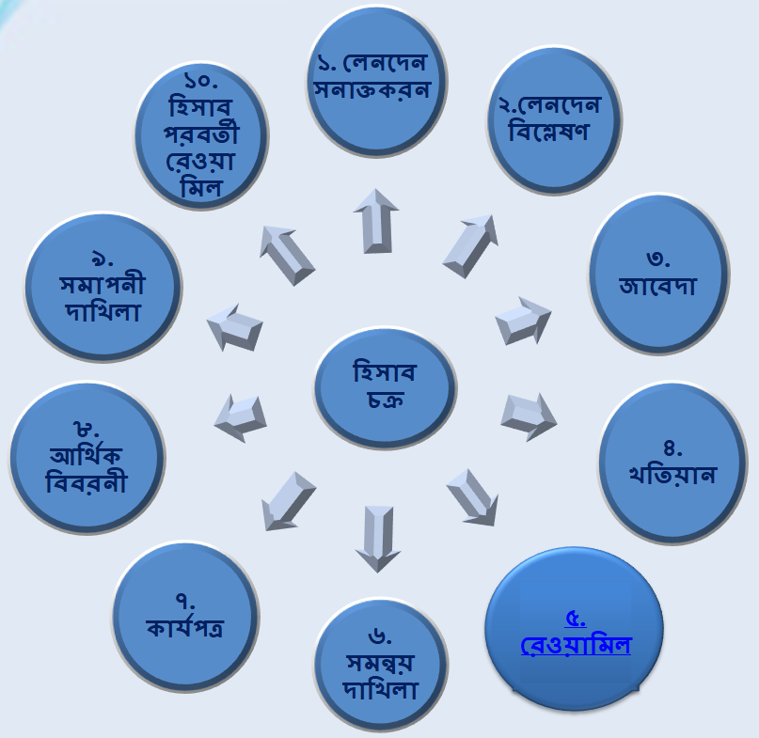
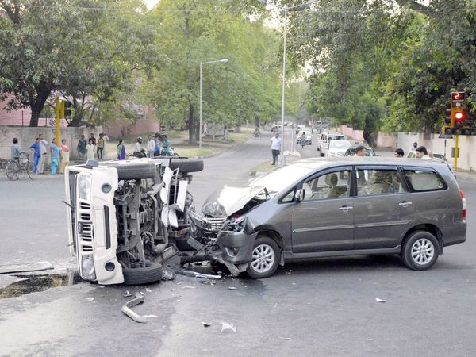
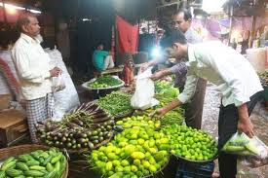
ছবিতে কি দেখা যাচ্ছে?
ক) ঘটনা কী ?
খ) বিনিময় কী ?
গ) লেনদেন কাকে বলে ?

Slide 8
আজকের পাঠ শিরোনামঃ
লেনদেন
(Transaction)

Slide 9
শিখনফলঃ-
এই পাঠ শেষে শিক্ষার্থীরা -
ব্যবসায়িক লেনদেনের দলিলপত্র প্রস্তুত করতে পারবে।
হিসাব সমীকরণ বিশ্লেষণ করতে পারবে।

Slide 11
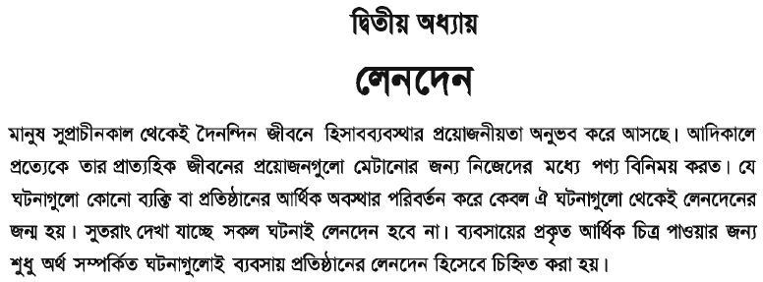

Slide 12
কোন ঘটনা লেনদেন হতে হলে প্রয়োজন হবে ৫টি শর্ত
অর্থের অঙ্কে পরিমাপ যোগ্য
আর্থিক অবস্থার পরিবর্তন
দ্বৈত স্বত্তা
স্বয়ংসম্পূর্ন ও স্বতন্ত্র
দৃশ্যমানতা

Slide 13
লেনদেন সম্পর্কিত বিভিন্ন প্রকার দলিলপত্র নিম্নরুপঃ
চালান
ক্যাশমেমো
ডেবিট নোট
ক্রেডিট নোট
ডেবিট ভাউচার
ক্রেডিট ভাউচার

Slide 14
হিসাব সমীকরন বধির্ত রূপ
A= L+ (C+R+Ex -D)
A= Assets (সম্পদ)
L= Liabilities (দায়)
C= Capital (মূলধন)
R= Revenue (রেভিনিউ বা আয়)
Ex = Expenses (খরচ বা ব্যয়)
D= Drawings (উত্তোলন)

Slide 15
হিসাব সমীকরণের উপাদানগুলোর যে পরিবর্তনগুলো সাধিত হয় তা নিম্নরূপঃ
১. মোট সম্পদ বাড়লে মোট দায় অথবা মালিকানা স্বত্ব বাড়বে ।
২. মোট সম্পদ কমলে মোট দায় অথবা মালিকানা স্বত্ব কমবে ।
৩. একটি সম্পদ বাড়লে অপর একটি সম্পদ কমবে ।
৪. মালিকানা স্বত্ব বাড়লে মোট দায় কমবে ।
৫. মালিকানা স্বত্ব কমলে মোট দায় বাড়বে ।

Slide 17
মিঃ জনি ২০২০ সালের জানুয়ারী ০১ তারিখে আইন পেশার অফিস চালু করেন। প্রথম মাসের লেনদেনগুলো নিম্নরূপঃ
জানুঃ ০১ আইন পেশায় ৬০,০০০ টাকা বিনিয়োগ করা হল ।
জানুঃ ০৩ জানুয়ারী মাসের অফিস ভাড়া পরিশোধ করা হল ৪,০০০ টাকা।
জানুঃ ০৮ ধারে অফিস যন্ত্রপাতী ক্রয় করা হল ১৬,০০০ টাকা ।
জানুঃ ১১ মক্কেলদের নগদে আইনী সেবা দেয়া হল ৭,০০০ টাকা ।
জানুঃ ১৬ অফিস কর্মচারীর বেতন পরিশোধ ৩,০০০ টাকা ।
জানুঃ ২১ ব্যাংক থেকে ঋণ নেয়া হল ২২,০০০ টাকা ।
জানুঃ ২৫ মক্কেলদের ধারে আইনি সেবা দেয়া হলো ৮,০০০ টাকা ।
জানুঃ ৩০ বাকীতে ক্রীত যন্ত্রপাতির মূল্য পরিশোধ ১১,০০০ টাকা ।
উপরের লেনদেন হতে নিচের প্রশ্ন সমূহের উত্তর দিতে হবেঃ
ক. ২০২০ সালের জানুয়ারী মাসের লেনদেনসমূহের হিসাব সমীকরণের উপাদানগুলোর উপর প্রভাব নির্নয় কর ।
খ. ২০২০ সালের জানুয়ারী মাসের লেনদেনসমুহের প্রভাব হিসাব সমীকরণে বিবরনী ছকে দেখাও ?

Slide 18
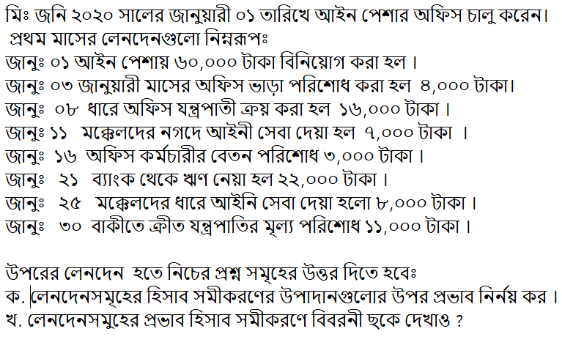
প্রশ্নঃ-ক- মিঃ জনি ২০২০ সালের জানুয়ারী মাসের লেনদেনসমূহ হিসাব সমীকরণের উপাদানগুলোর উপর প্রভাব নিম্নরুপঃ
তারিখ | সংশ্লিষ্ট হিসাব | হিসাব সমীকরণের প্রভাব ( A= L+E)
জানুঃ ০১ | নগদান হিসাব ডেঃ মূলধন হিসাব ক্রেঃ | A বৃদ্ধি E বৃদ্ধি
জানুঃ ০৩ | ভাড়া হিসাব ডেঃ নগদান হিসাব ক্রেঃ | E হ্রাস A হ্রাস
জানুঃ ০৮ | যন্ত্রপাতী হিসাব ডেঃ প্রদেয় হিসাব ক্রেঃ | A বৃদ্ধি L বৃদ্ধি
জানুঃ ১১ | নগদান হিসব ডেঃ সেবা আয় হিসাব ক্রেঃ | A বৃদ্ধি E বৃদ্ধি
জানুঃ ১৬ | বেতন হিসাব ডেঃ নগদান হিসাব ক্রেঃ | E হ্রাস A হ্রাস
জানুঃ ২১ | নগদান হিসাব ডেঃ ব্যাংক ঋন হিসাব ক্রেঃ | A বৃদ্ধি L বৃদ্ধি
জানুঃ ২৫ | প্রাপ্য হিসাব ডেঃ সেবা আয় হিসাব ক্রেঃ | A বৃদ্ধি E বৃদ্ধি
জানুঃ ৩০ | প্রদেয় হিসাব ডেঃ নগদান হিসাব ক্রেঃ | L হ্রাস A হ্রাস

Slide 19
মিঃ জনির ২০২০ সালের জানুয়ারি মাসের লেনদেনসমূহের প্রভাব হিসাব সমীকরণে বিবরণী ছকে দেখানো হল-
তারিখ |  | সম্পদ | =
 |  | নগদ দেনাদার/ যন্ত্রপাতী প্রাপ্য হিসাব | = | ঋন পাওনাদার/ প্রদেয় হিসাব | মালিকানা স্বত্ব | মন্তব্য
২০২০ |  | ৫০,০০০ | = |  | ৫০,০০০
জানুঃ ১ জানুঃ ৩ | উদ্বৃত্ত | ৫০,০০০ -৩,০০০ | = |  | ৫০,০০০ -৩,০০০
জানুঃ ৮ | উদ্বৃত্ত | ৪৭,০০০ ১৫,০০০ | = | ১৫,০০০ | ৪৭,০০০
জানুঃ ১১ | উদ্বৃত্ত | ৪৭,০০০ ১৫,০০০ ৬,০০০ | = | ১৫,০০০ | ৪৭,০০০ ৬,০০০
জানুঃ ১৬ | উদ্বৃত্ত | ৫৩,০০০ ১৫,০০০ -২,০০০ | = | ১৫,০০০ | ৫৩,০০০ -২,০০০
জানুঃ ২১ | উদ্বৃত্ত | ৫১,০০০ ১৫,০০০ ২০,০০০ | = | ২০,০০০ ১৫,০০০ | ৫১,০০০
জানুঃ ২৫ | উদ্বৃত্ত | ৭১,০০০ ৭,০০০ ১৫,০০০ | = | ২০,০০০ ১৫,০০০ | ৫১,০০০ ৭,০০০
জানুঃ ৩০ | উদ্বৃত্ত | ৭১,০০০ ৭,০০০ ১৫,০০০ -১০,০০০ | = | ২০,০০০ ১৫,০০০ - ১০,০০০ | ৫৮,০০০
 | উদ্বৃত্ত মোট | ৬১,০০০ ৭,০০০ ১৫,০০০ ৮৩,০০০ | = | ২০,০০০ ৫,০০০ ৮৩,০০০ | ৫৮,০০০

Slide 21
মুল্যায়ন
১. হিসাব সমীকরণের উপাদানগুলো কী কী?
২. যে কোন দু’টি হিসাব সমীকরণের উপাদান ব্যাখ্যা কর।

Slide 22
প্রশ্নঃ- ধারে ১৫,০০০ টাকার যন্ত্রপাতী ক্রয় করলে হিসাব সমিকরণের প্রভাবিত হয়েছে ?
i. E হ্রাস ii. L বৃদ্ধি iii. A বৃদ্ধি
নিচের কোনটি সঠিক ?
ক. i খ. i ও iii গ. ii ও iii ঘ. i , ii ও iii
প্রশ্নঃ- পাওনাদারকে ১০,০০০ টাকা পরিশোধের মাধ্যমে হিসাব সমিকরণের প্রভাবিত হয়েছে –
i. E বৃদ্ধি ii. A হ্রাস iii. L হ্রাস
নিচের কোনটি সঠিক ?
ক. i খ. i ও ii গ. ii ও iii ঘ. i , ii ও iii

Slide 23
প্রশ্নঃ- সঠিক সমীকরণ কোনটি ?
ক. A= L+(C+R-E-D) খ. A=C+(L+R-E-D)
গ. A= C+(L+E-R-D) ঘ. A= L+(C+R+E-D)
প্রশ্নঃ- নগদ ৫০,০০০ টাকা নিয়ে ব্যবসায় শুরুর মাধ্যমে হিসাব সমীকরণের প্রভাবিত হয়েছে-
i. L বৃদ্ধি ii. A বৃদ্ধি iii. E বৃদ্ধি
ক. i খ. i ও ii গ. ii ও iii ঘ. i, ii ও iii
প্রশ্নঃ- নগদ ২৫,০০০ টাকার আসবাবপত্র ক্রয়ের মাধ্যমে হিসাব সমীকরণের কী প্রভাব হয়েছে—
i. A বৃদ্ধি ii. A হ্রাস iii. E বৃদ্ধি
ক. i খ. i ও ii গ. ii ও iii ঘ. i, ii ও iii

Slide 24
প্রশ্নঃ-নগদে বেতন পরিশোধের মাধ্যমে হিসাব সমিকরণের প্রভাবিত হয়েছে-
i. L বৃদ্ধি ii. A হ্রাস iii. E হ্রাস
নিচের কোনটি সঠিক ?
ক. I খ. I ও ii গ. ii ও iii ঘ. i, ii ও iii
প্রশ্নঃ-ঋন পরিশোধ করা হলো ১৫,০০০ টাকা । এই লেনদেন দ্বারা A=L+E সমিকরণে প্রভাবিত হয়-
i. A উপাদান ii. L উপাদান iii. E উপাদান
নিচের কোনটি সঠিক ?
ক. I খ. i ও ii গ. Ii ও iii ঘ. i , ii ও iii

Slide 25
বাড়িতে বসে
মেসার্স নয়ন স্টোরের ২০২০ সালের জানুয়ারী মাসের ব্যবসায় ঘটনাগুলো নিম্নরুপঃ
জানুঃ ০১- ১,০০,০০০ টাকা নিয়ে ব্যবসায় আরম্ভ করল ।
জানুঃ ০৩ মালিকের ব্যক্তিগত মোটর সাইকেল হারিয়ে যায় যার মুল্য ১,৫০,০০০ টাকা ।
জানুঃ ০৭ নগদে পণ্য বিক্রয় ১০, ০০০ টাকা ।
জানুঃ ১৪ ব্যাংক থেকে ঋন গ্রহনের সিদ্ধান্ত নেন ২০,০০০ টাকা ।
জানুঃ ২০ বারিন টেডার্স হতে পণ্য ক্রয় ৬,০০০ টাকা ।
জানুঃ ২৫ পাওনাদারকে পরিশোধ ৫,০০০ টাকা।
করনিয়ঃ
উদ্দীপকের লেনদেনগুলো দ্বারা হিসাব সমীকরণের উপাদানগুলোর প্রভাব দেখাও ?

Slide 26
ধন্যবাদ

Slide 27
সকলের সুস্বাস্থ্য
কামনায়
আল্লাহ হাফেজ

Slide 29
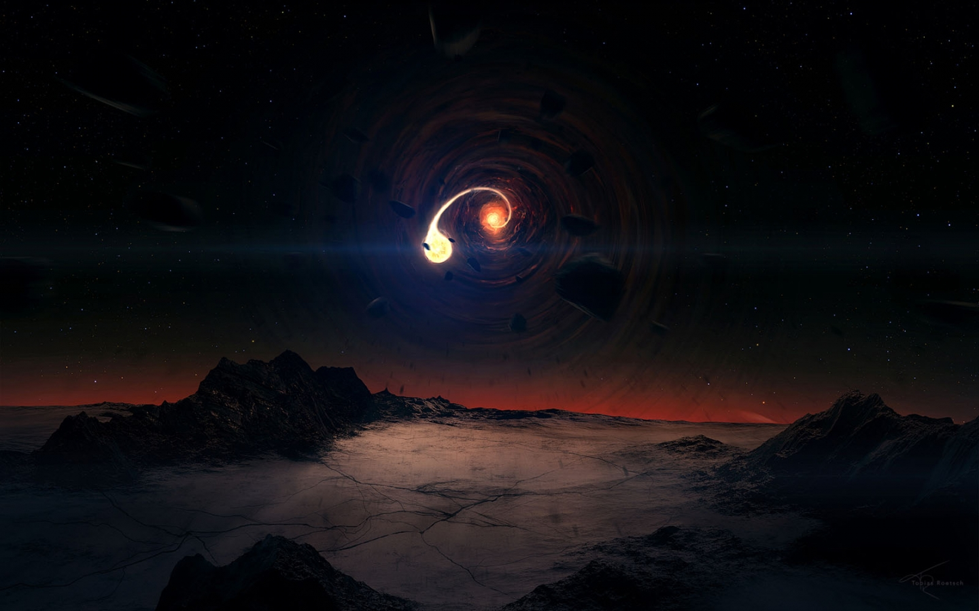

Slide 30
Accounting

Slide 31
Mohanagar Ideal School and College
Online Class for Business Studies
Accounting,
by- Monoar Hossen Chowdhury
B.Ed (NAEM), M.B.S (Accounting), B.B.S (Honors)

